Slide 1
Como ayudar a nuestros/as e hijos/as a elegir estudios y profesiones

Slide 2
INSEGURIDAD/INCERTIDUMBRE AMBIVALENCIA SENTIRSE DESCOLOCADO RETO TENSIÓN INTERÉS

Slide 3
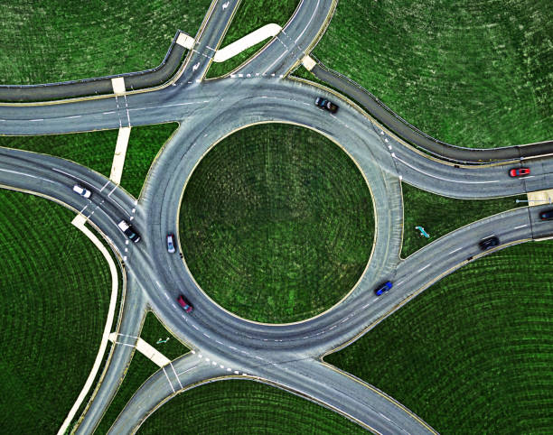

Slide 4
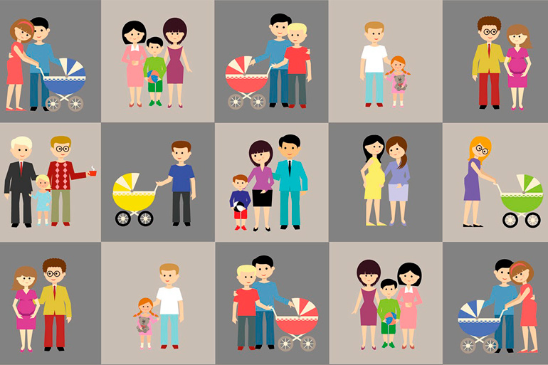
¿Cuál debe ser el rol de las familias?

Slide 6
Actitudes a evitar
”Debes –tienes” Proyectar nuestros miedos Que sea lo que no llegué a ser yo Que siga mi camino Sin salidas…olvídate de eso.

Slide 7
Mejor ser un referente
-Escucha y observa -Anima y facilita -Muestra y suscita cuestiones -Deja hacer y ayuda
ACOMPAÑAR

Slide 8
Cómo ayudar
-Facilitar experiencias de aprendizaje (profesiones). -Ayudar a conocerse.

Slide 9
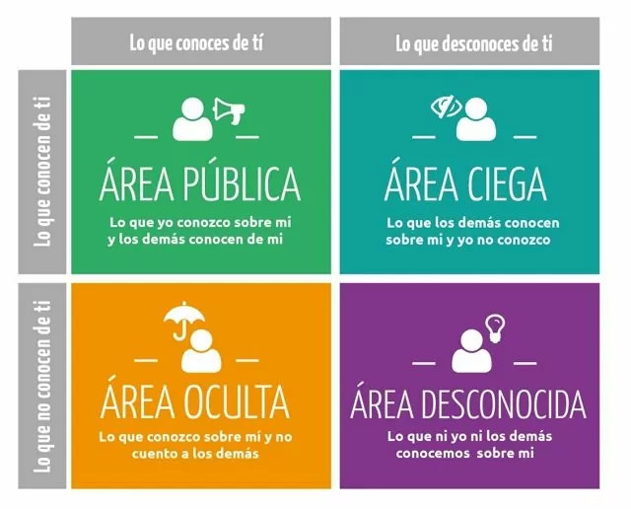

Slide 10
-Facilitar contraste y realismo: ver consecuencias. -Permitir que explore (autoestima). -Quitar hierro a equivocarse (desdramatizar)

Slide 11
Mercado Laboral
Expectativas
Trabajo estable
Sueldo suficiente
Que me guste
Movilidad
Competitividad
Incertidumbre
Inestabilidad
Aportación de valor
Persona concreta para tareas concretas

Slide 12
¿Qué demandan las empresas?
Conocimientos técnicos y habilidades “blandas”. Idiomas Trabajo en equipo. Capacidad de adaptación. Habilidades de comunicación (gestión emocional): asertividad, escucha, resolución de conflictos, etc. Iniciativa: Proactividad. Planificación y Organización. Tolerancia a la frustración. Aprendizaje Permanente

Slide 13
¿Cómo orientar en este contexto?

Slide 14
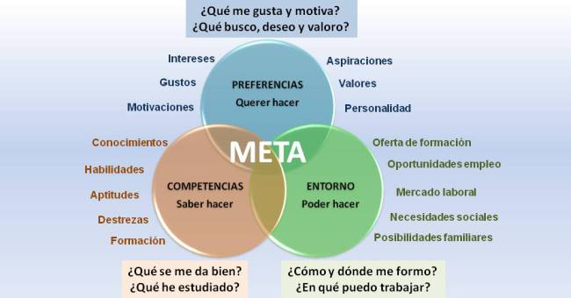

Slide 15
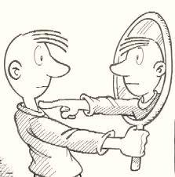
Ámbitos de la Orientación: VARIABLES
Autoconocimiento
«Cómo soy y qué deseo»
Lo que gusta-interesa («apasiona»)
Aspiraciones/metas
Valores
Personalidad
Actitudes

Slide 16
Actividades que facilitan el autoconocimiento
Herramientas digitales de autoconocimiento
Contrastar mi percepción con la que tiene mi entorno (amistades, familia…)
Potenciar autoestima

Slide 17
Ámbitos de la Orientación: VARIABLES
Habilidades/Destrezas
Conocimientos
Rendimiento Académico
Aptitudes
Competencia
«Qué se me da bien»

Slide 18
Actividades que favorecen desarrollar competencias transversales
Experiencias de voluntariado
Competencia lingüística (idiomas, etc.)
Trabajar en equipo.
Asumir tareas y responsabilidades (casa, aula)
Hábitos de estudio y de vida saludables

Slide 19
Ámbitos de la Orientación: VARIABLES
Itinerarios académicos.
Expectativas familiares.
Oportunidades de empleo/ Nichos.
Cursos y Becas.
Posibilidades del entorno

Slide 20
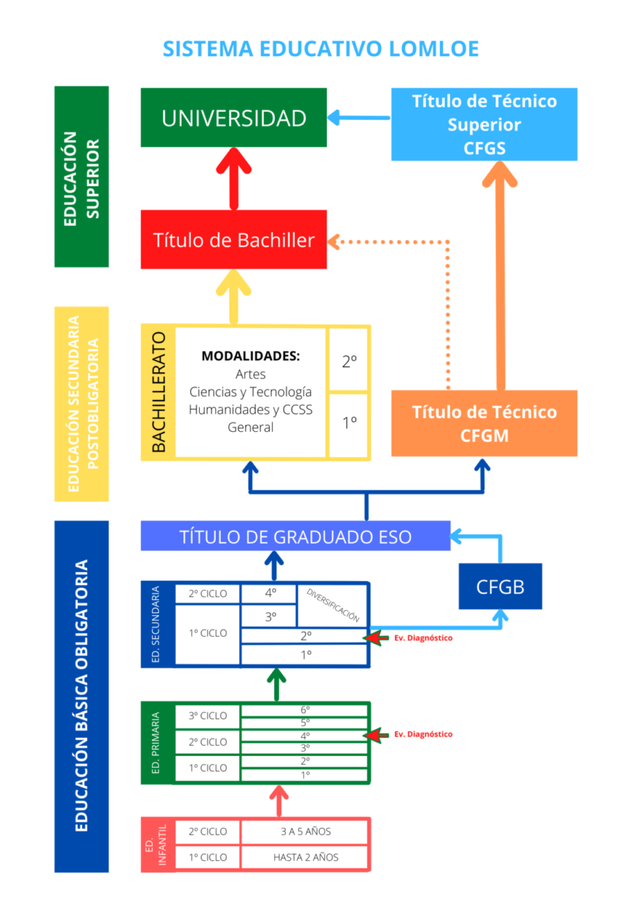
Imagen organigrama sistema educativo

Slide 21
Webs y recursos digitales para informarse sobre opciones académicas:
-Pagina web de Educación del Gobierno Vasco:
https://www.euskadi.eus/gobierno-vasco/departamento-educacion/
-Información sobre la FP estatal:
https://www.todofp.es/inicio.html
-Acceso a la universidad vasca:
https://www.ehu.eus/es/home

Slide 22
Recursos para conocer el mercado laboral y el empleo en Euskadi
-Información sobre inserción laboral de las carreras y ciclos de FP:
Página de Lanbide:”Tu profesión”
https://www.lanbide.euskadi.eus/inicio-lanbide/
-Informes anuales inserción laboral: Lanbide:Estudios y estadísticas:
https://www.lanbide.euskadi.eus/estudios-estadisticas/

Slide 23
El empleo del futuro: ¿¿¿???
TENDENCIAS:
-Tecnología: Automatización, inteligencia artificial, robótica.
-Informática: big data-ciberseguridad.
-Biotecnología.
-Marketing digital.
-Logística.
-Energías renovables.
-Sanidad y cuidado de personas.
-Ocio.

Slide 24
Recursos digitales para la toma de decisiones:
-Ayudar al autoconocimiento:
-Eres lo que te gusta:
https://fundacionadecco.org/recursos_/eres-lo-que-te-gusta-fundacion-adecco.pdf
-Tu futuro profesional:
https://www.tfp20.es/
Plataforma autoorientación: https://www.mywaypass.com/auth/register
-Herramienta TIC para elegir ciclos formativos:
www.fpbide.com
-Recurso TIC para elegir estudios:
El GR:
https://www.educaweb.com/orientacion/intereses-profesionales/
APP para ayudara elegir estudios y profesiones: App vocacional

Slide 25
Posibilidades del entorno: Actividades educativas y orientadoras
Conocer profesionales.
Conocer características del mercado de trabajo.
Itinerarios personalizados (entrevistas de orientación).
Experiencias pre-laborales.

Slide 26
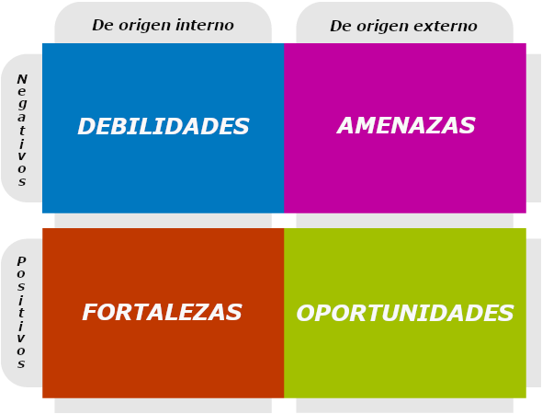
Toma de decisiones y plan de acción

Slide 28
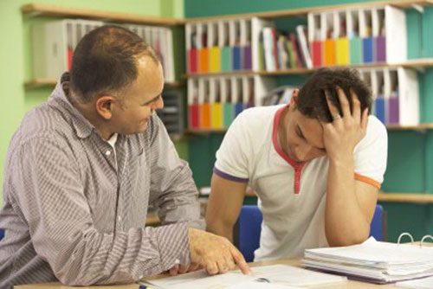
ESKERRIK ASKO

